Slide 1
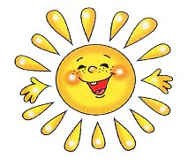

Slide 2
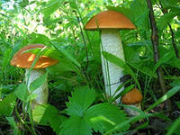
Что за чудище такое? То поменьше, то большое
Можно встретить под березой, на пеньке, среди травы.

Slide 3
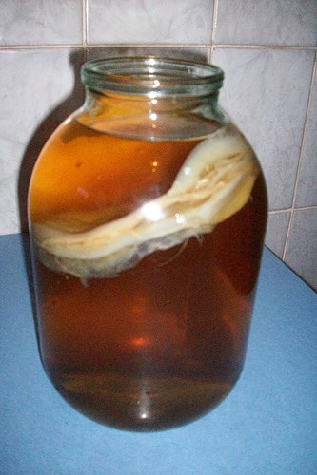
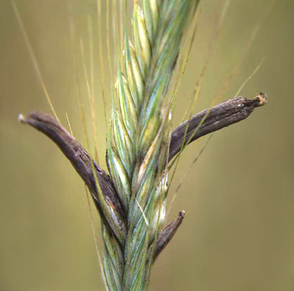
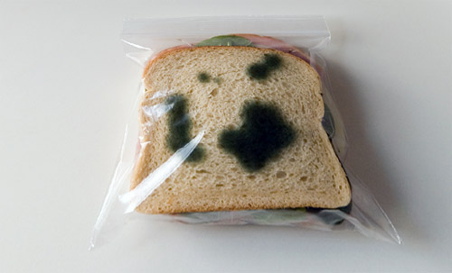
Можно в баночке литровой, и на хлебе те дары
Могут паразитом быть – злаков урожай сгубить!

Slide 4
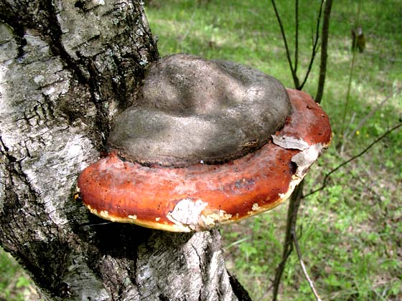
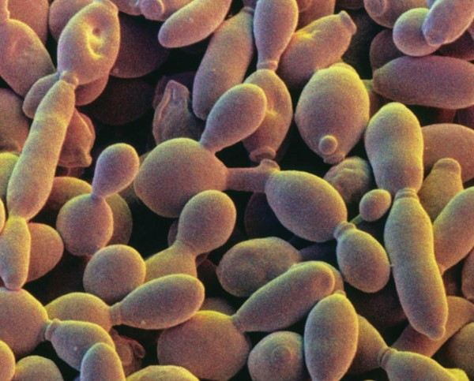
Могут портить древесину, поселившись на стволах
Могут в тесте размножаться, если тесто на дрожжах

Slide 5
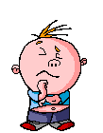
Тема урока:?????

Slide 6
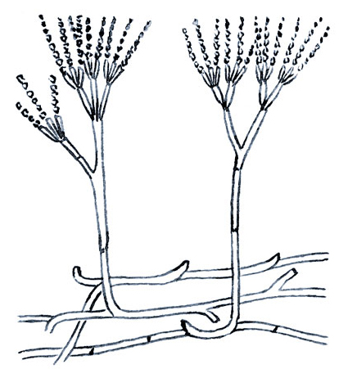
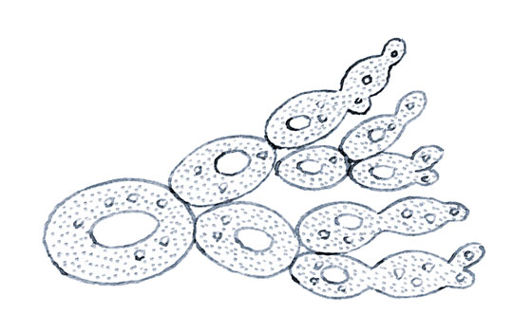
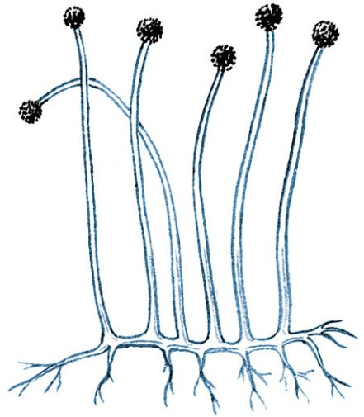
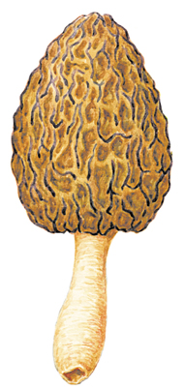
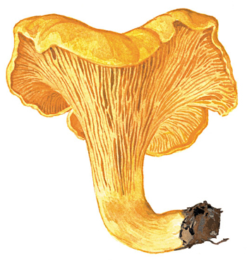
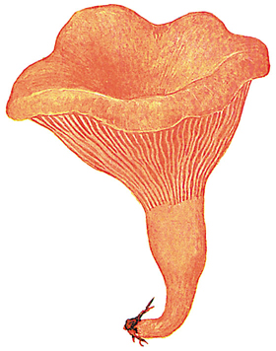
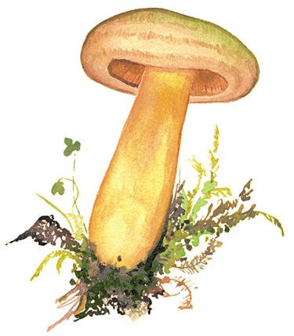
Царство Грибов

Slide 7
Проблема:????
Факт 1
Факт 2
Грибы могут расти в отсутствие света,
Грибы растут в течение всей жизни
Факт 3
Факт 4
Но не могут двигаться
Питаются готовыми органическими веществами

Slide 8
Задачи:
Узнать, как устроено тело гриба
Выявить признаки, которые характерны для царства грибов
Определить как питаются грибы

Slide 9
ПРАВИЛА РАБОТЫ В ГРУППЕ
Ответственный распределяет задания между членами группы или источники информации для более эффективной работы (не выполняйте каждый одну и ту же работу - это не продуктивно!)
При обмене информации слушайте друг друга, поправляйте друг друга, но не критикуйте.
Ответственный следит за работой группы.

Slide 10
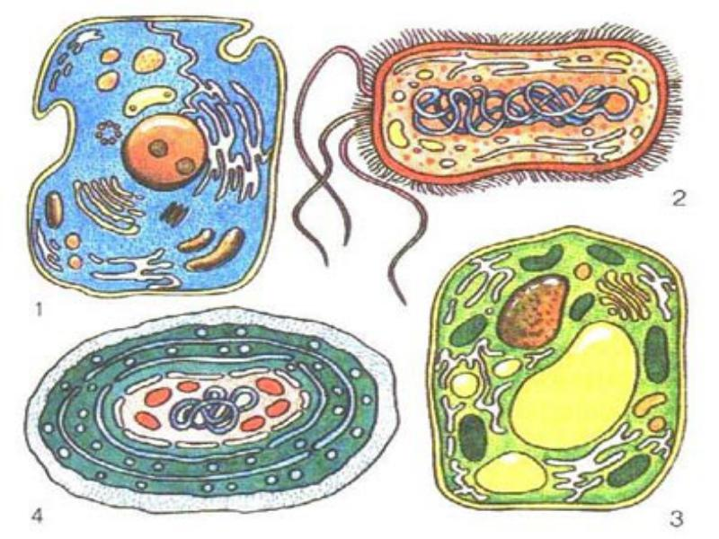
Признаки царства
1. Строение клетки

Slide 11
2. Строение тела 3. Способ питания 4. Способность к передвижению

Slide 12
Царство Грибов

Slide 13
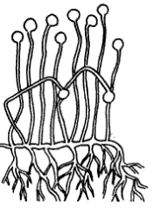
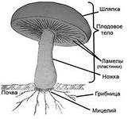
Особые признаки грибов
1.Плодовое тело гриба называют грибницей
2.Грибница состоит из особых нитей – гифов

Slide 14
Что такое гриб? Грибы – одноклеточные и многоклеточные организмы, образуют особое царство живых организмов. Их тело представлено грибницей. Грибы являются гетеротрофами. Среди них есть паразиты, хищники, сапротрофы и полезные симбионты.

